Slide 1
SEO
Search Engine Optimization

Slide 2

S E O
Adopter les bonnes stratégies pour optimiser
le SEO de son site web

Slide 3
Sommaire
Le SEO
Deux cas réels
Google

Slide 4
STRATEGIES d’OPTIMISATION SEO
Comprendre le SEO
Qu’est-ce que c’est?
Comment ça fonctionne?
Pratiquer :
2 cas réels concrets
Mauvais SEO
Bon SEO
Comment fonctionne Google ?
Les 300 critères pour être bien référencé

Slide 5
Qu’est-ce que le SEO ?
Le consultant SEO a aujourd'hui beaucoup de choses à penser lorsqu'il utilise le SEO pour son site. Un site bien référencé dépend de nombreux critères que nous allons découvrir par la suite.
Parmi ces nombreux critères, on notera la qualité rédactionnelle du texte, le choix stratégique des mots clefs, la responsivité du site, la mise en page et la structuration du site, la compréhension des règles et des algorytmes des moteurs de recherche.

Slide 6

LE SEO, UN OUTIL COMPLEXE MAIS INDISPENSABLE
Qualité du texte
Réglementations des moteurs de recherche
Choix des mots clés
Algorithmes
Site responsive
Mise en page / structure du site
Notes:
https://help.one.com/hc/fr/articles/115005594085-Qu-est-ce-que-le-SEO-Search-Engine-Optimization-
Le consultant SEO a aujourd'hui beaucoup de choses à penser lorsqu'il utilise le SEO pour son site. Un site bien référencé dépend de nombreux critères que nous allons découvrir par la suite.

Slide 7
Comment optimiser le SEO ?
Le référencement naturel vous permet de positionner convenablement vos pages sur plusieurs mots ou expressions clés porteurs de trafic ciblé, c’est-à-dire en rapport avec votre activité et ce que vous proposez. Les internautes accèdent ainsi à votre site via des requêtes ciblées qui les dirigent vers le contenu qu’ils désirent. Cela augmente par la suite (de par leur satisfaction) vos visites, ventes, etc.
Par ailleurs, il est à noter qu’aujourd’hui le positionnement n’est pas le seul critère important à observer en SEO. En effet, comme nous l’avons vu au-dessus, une stratégie SEO permet d’améliorer l’environnement d’un site, ce qui signifie que votre volet popularité sera lui aussi optimisé. Vous bénéficierez ainsi de trafic direct provenant des moteurs de recherche, mais aussi de trafic indirect provenant des réseaux/médias sociaux ou encore des liens qui pointent vers votre site (backlinks).

Slide 8


Comment optimiser le SEO ?
Adopter le responsive design ​
Optimiser les balises HTML
Contenu qualitatif
Réduire le poids du site
Notes:
Le référencement naturel vous permet de positionner convenablement vos pages sur plusieurs mots ou expressions clés porteurs de trafic ciblé, c’est-à-dire en rapport avec votre activité et ce que vous proposez. Les internautes accèdent ainsi à votre site via des requêtes ciblées qui les dirigent vers le contenu qu’ils désirent. Cela augmente par la suite (de par leur satisfaction) vos visites, ventes, etc.
Par ailleurs, il est à noter qu’aujourd’hui le positionnement n’est pas le seul critère important à observer en SEO. En effet, comme nous l’avons vu au-dessus, une stratégie SEO permet d’améliorer l’environnement d’un site, ce qui signifie que votre volet popularité sera lui aussi optimisé. Vous bénéficierez ainsi de trafic direct provenant des moteurs de recherche, mais aussi de trafic indirect provenant des réseaux/médias sociaux ou encore des liens qui pointent vers votre site (backlinks).

Slide 9
Le cas des laboratoires Roche
En tapant les mots-clés qui correspondent à l'activité de la société, on retrouve Roche avec facilité.
Si l'on s'intéresse de plus près au site et à sa mise en œuvre, on constate :
- Responsive : s'adapte à tous les supports numériques et tailles (ordi, PC, téléphone, Apple, Android)
- Accès fluide aux informations : un score de 87 (Score Google Pagespeed) selon notre test de vitesse du site : https://www.webfx.com/blog/internet/seo-ranking-factors/
- Une configuration intuitive pour le fait de pouvoir naviguer et trouver les informations qui nous intéressent rapidement ; les mots clés déjà référencés sur le site sont en accord et cohérents avec la/les recherche(s) des utilisateurs. --> contenu qualitatif et varié
- Si l'on compare la taille des sites web :
VIIV = 5 630 kB
ROCHE = 4460 kB
--> L'ajout de vidéos et nouveaux supports numériques influent sur la taille du site web. Cela a pour conséquence la rapidité du site qui fonctionne parfois au ralenti chez certains utilisateurs. En effet, plus une page est volumineuse et plus il faut de ressources pour la télécharger et naviguer sur le site.
https://www.roche.fr
https://www.uptrends.fr/outils-gratuits/speed-test-site-web

Slide 10


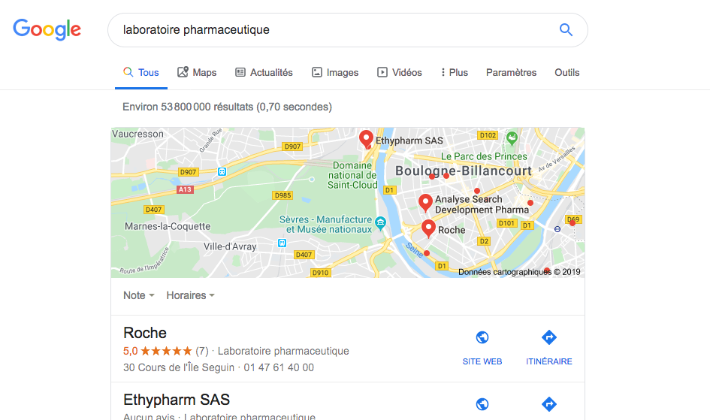

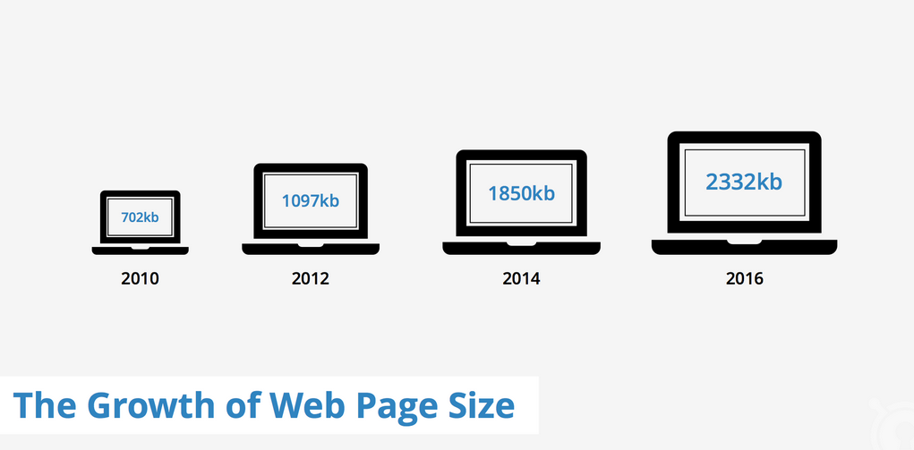
Le cas des laboratoires ROCHE
Site web responsive
Accès fluide aux informations
Configuration intuitive
Contenu qualitatif
Taille du site (4 460 kB)
Notes:
En tapant les mots-clés qui correspondent à l'activité de la société, on retrouve Roche avec facilité.
Si l'on s'intéresse de plus près au site et à sa mise en œuvre, on constate :
- Responsive : s'adapte à tous les supports numériques et tailles (ordi, PC, téléphone, Apple, Android)
- Accès fluide aux informations : un score de 87 (Score Google Pagespeed) selon notre test de vitesse du site : https://www.webfx.com/blog/internet/seo-ranking-factors/
- Une configuration intuitive pour le fait de pouvoir naviguer et trouver les informations qui nous intéressent rapidement ; les mots clés déjà référencés sur le site sont en accord et cohérents avec la/les recherche(s) des utilisateurs. --> contenu qualitatif et varié
- Si l'on compare la taille des sites web :
VIIV = 5 630 kB
ROCHE = 4460 kB
--> L'ajout de vidéos et nouveaux supports numériques influent sur la taille du site web. Cela a pour conséquence la rapidité du site qui fonctionne parfois au ralenti chez certains utilisateurs. En effet, plus une page est volumineuse et plus il faut de ressources pour la télécharger et naviguer sur le site.
https://www.roche.fr
https://www.uptrends.fr/outils-gratuits/speed-test-site-web

